Slide 1
Uhul! Parece que você está crescendo!!! ☺
Mas sabia que talvez você esteja pagando mais imposto do que deveria?! Converse com seu contador, pois você pode ser um Microempreendedor individual e pagar menos imposto! ☺
1) FLUXOGRAMA
Imprime
na
tela
1- Anexo I - Comércio
Digite o seu faturamento dos últimos 12 meses (incluindo o mês que estamos);
1º Faturamento:
2º Faturamento :
3º Faturamento:
4º Faturamento:
5º Faturamento:
6º Faturamento:
7º Faturamento:
8º Faturamento:
9º Faturamento:
10º Faturamento:
11º Faturamento:
12º Faturamento:
Usuário digita
2- Anexo II - Industria
If faturamento < R$ 81.000,00
Seu faturamento foi de: R$ xx reais (Imprime relatório na tela)
O valor está correto (Escolha um número)?
1-sim
2-não
Uhul! Parece que deu tudo certo esse mês!
Planeje-se!
Seu imposto será de: R$ XX reais.
Usuário digita
1-sim
If faturamento > R$ R$ 81.000,00 && <= R$ 4.800.000,00
Imprime
na
tela
Olá empresário!
Bem vindo! Vamos planejar seu futuro?
Qual a atividade da sua empresa? (Escolha um número)
3- Anexo III - Serviço
1-sim
Usuário digita
Usuário digita
1-sim
Usuário digita
4- Anexo IV – Construção Civil
If faturamento > R$ 4.800.000,00
2-não
Uhul! Parece que você está voando!!! ☺
Você excedeu seu limite de faturamento para o Simples Nacional. Mas fique atento e converse com seu contador! Pois precisa se enquadrar direitinho!
1-Planejamento tributário e trabalhista
5- Anexo V – Serviços de cunho intelectual
Gostaria de continuar ?
(Escolha um número)
1-sim
2-não
1-sim
Imprime
na
tela
Olá empresário!
Bem vindo! Vamos planejar seu futuro?
Como posso te ajudar hoje?
1-Planejamento tributário e trabalhista
2- Informações
Imprime na
tela
1- Anexo I - Comércio
Mostra informações importantes comércio
2-não
Usuário digita
Imprime na
tela
Encerra o programa
2- Anexo II - Industria
Mostra informações importantes indústria
Usuário digita
Imprime na
tela
Qual a atividade da sua empresa? (Escolha um número)
3- Anexo III - Serviço
Mostra informações importantes serviço
2-Informa-
-ções
Usuário digita
Usuário digita
Imprime na
tela
Usuário digita
4- Anexo IV – Construção Civil
Mostra informações importantes serviço c.c
LEGENDA
Imprime na
tela
Possível classe abstrata – Compartilhada por todas as empresas
5- Anexo V – Serviços de cunho intelectual
Mostra informações importantes serviço c.i
Imprime
na
tela
Fluxo normal
ALTERNATIVA PARA EXTENSÃO DO PROJETO
É viável?

Slide 2
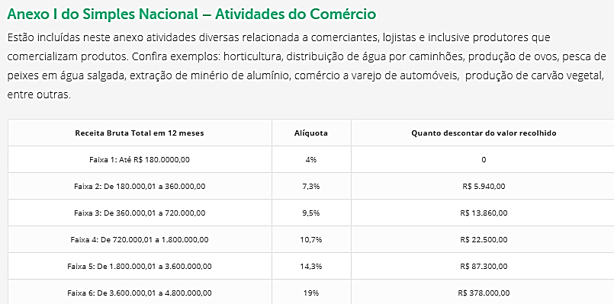
https://agilize.com.br/blog/contabilidade-online/anexos-do-simples-nacional/

Slide 3
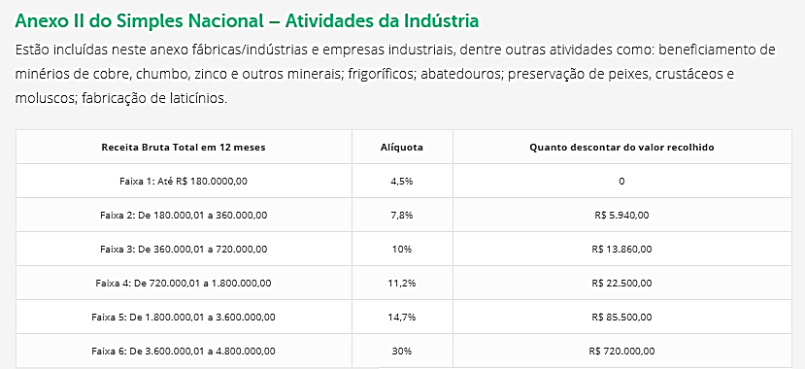
https://agilize.com.br/blog/contabilidade-online/anexos-do-simples-nacional/

Slide 4
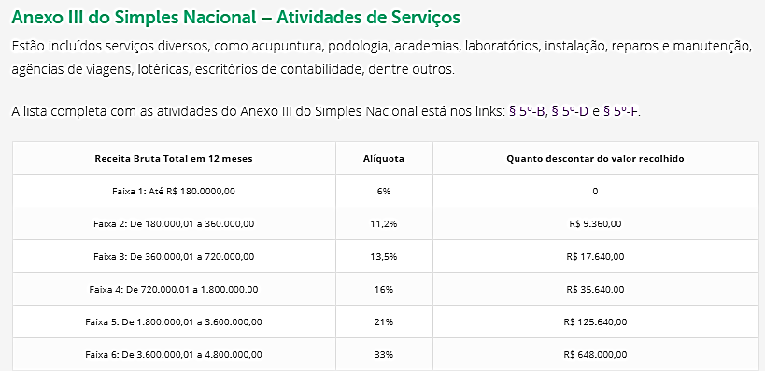
https://agilize.com.br/blog/contabilidade-online/anexos-do-simples-nacional/

Slide 5
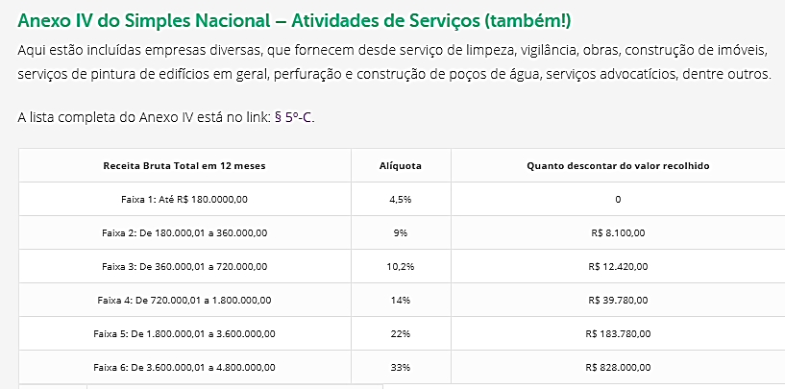
https://agilize.com.br/blog/contabilidade-online/anexos-do-simples-nacional/

Slide 6
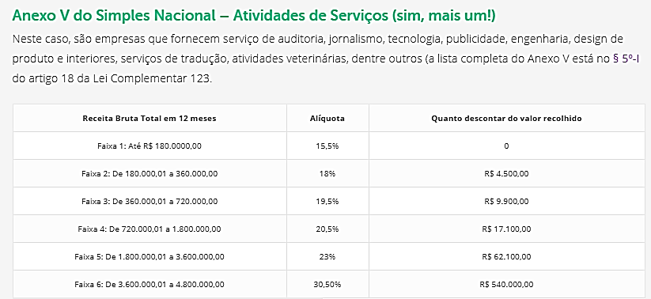
https://agilize.com.br/blog/contabilidade-online/anexos-do-simples-nacional/

Slide 7
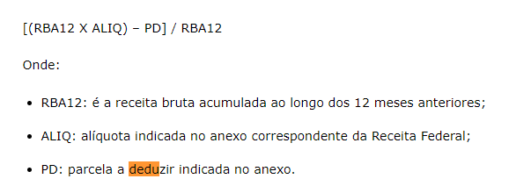
2) CALCULO

